Slide 1
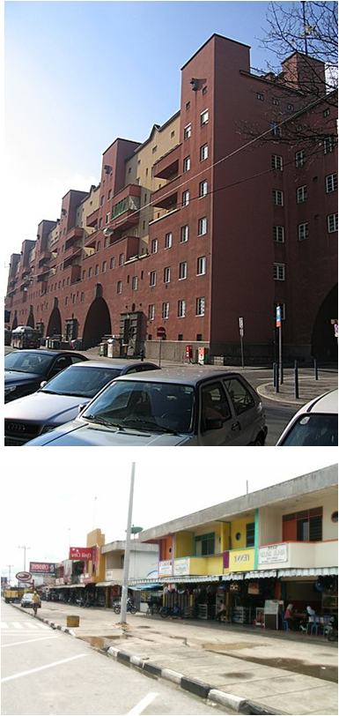
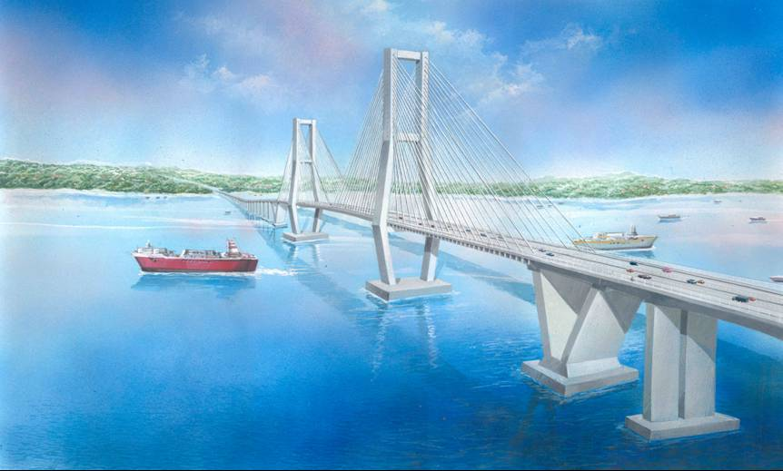
KULIAH -15
PENDALAMAN MATERI 3D DAN PRESENTASI TUGAS
JURUSAN PERENCANAAN WILAYAH DAN KOTA
FAKULTAS TEKNIK
UNIVERSITAS INDONUSA ESA UNGGUL

Slide 2
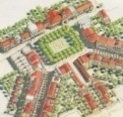
CONTOH GAMBAR 3D BANGUNAN LANSCAPE
Proto Tipe Rencana Pedestrian
Memberikan ruang untuk daerah istirahat bagi pejalan kaki yang mengalami kelelahan. Memungkinkan penyandang cacat fisik, hamil maupun umum melalui pedestrian secara aman dan nyaman.
Trotoar harus dirancang untuk memungkin-kan bermacam karakteristik pejalan kaki bergerak secara aman, bebas dan tidak terintangi melalui lingkungan ekterior yang nyaman.
Pengamanan area trotoar dan sempadan jalan dari aktivitas informal melalui peraturan K-3 yang tegas dan operasional.
Kemiringan Permukaan yang tidak menimbulkan slip. Kemiringan maksimum 17 %.
Memberikan ruang yang cukup lebar bagi trotoar :
a. Lalu lintas 1 arah minimal 1 meter.
b. Lalu lintas 2 arah minimal 1,5 meter

Slide 3
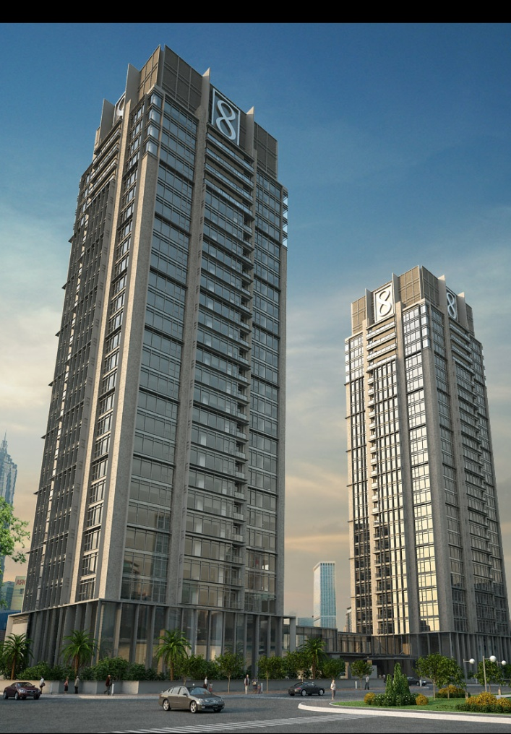
CONTOH GAMBAR 3D BANGUNAN TINGGI (2)

Slide 4
CONTOH GAMBAR 3D MASTER PLAN KAWASAN

Slide 5
PENDALAMAN MATERI: BACA DAN BUKA WEB SITE
Mhd Daud Penen, 2009, Auto Cad 2010; Menggambar 2D dan Soloi 3D dengan Singkat dan Sistematis, Informatika, Jakarta.
Sato, G Takeshi, 1994, Menggambar Mesin Menurut Standart ISO, Pradnya Paramita
Hadi Purnomo, 2011, Kreasi, Efek dengan Corel Draw dan Photo Shop, Alex Media Komputindo, Jakarta
Hendi Hendratman, 2011, The Magic of 3D Studio Max, Informatika, Jakarta.
3ds Max Make a Haouse Tutorial
Buka; wwwfrapeg.com
3DS Max + V. Ray

Slide 6
PRESENTASI TUGAS
PRESENTASI TUGAS
KELOMPOK

Slide 7
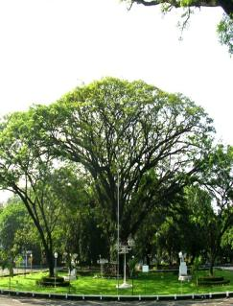
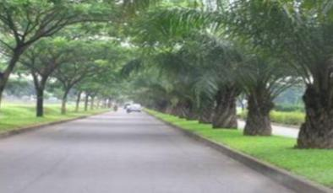
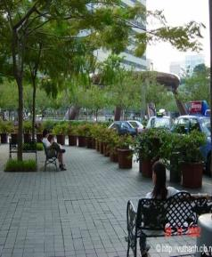
SEKIAN

